Slide 1


Как менялось искусство от Возрождения до наших дней
Автор презентации: Presentacium.ru

Slide 2

Введение
В презентации мы рассмотрим ключевые этапы развития искусства от Возрождения до современности. Основное внимание уделено стилям и течениям XVII века и последующим эпохам, включая барокко, классицизм, романтизм, импрессионизм и другие направления. Также обсудим современные тенденции, такие как абстракционизм, сюрреализм, поп-арт и влияние технологий на искусство.

Slide 3

Искусство Возрождения
В эпоху Возрождения, которая охватывает XIV–XVI века, произошёл значительный поворот в искусстве Европы.
В этот период были созданы произведения, ставшие шедеврами мировой культуры, такие как «Мона Лиза» Леонардо да Винчи, написанная около 1503–1505 годов, и «Сикстинская мадонна» Рафаэля, завершённая в 1513–1514 годах.
Мастера этого времени стремились к реалистичности и глубине в изображении человека и природы, что стало основой для дальнейшего развития художественных направлений.

Slide 4

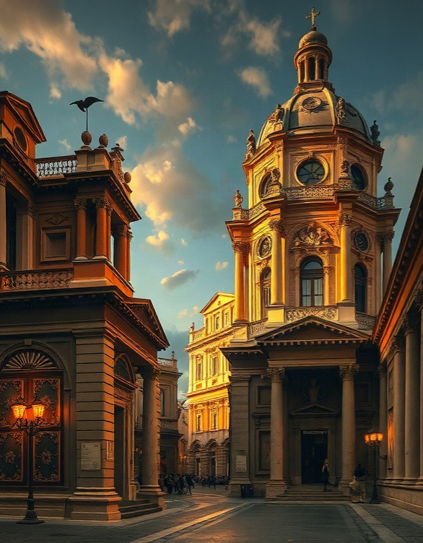
Основные течения XVII века
В XVII веке в искусстве сформировались такие ключевые течения, как барокко, с его динамичными формами и яркими красками, особенно ярко проявившееся в архитектуре и живописи Италии, где одним из выдающихся мастеров был Караваджо, использовавший новаторские техники светотени. В противовес барокко возникло классицизм, ориентированный на античные идеалы гармонии и меры, который нашёл своё воплощение в работах Пуссена и Лоррена, подчёркивающих важность порядка и баланса.
Одновременно с этим развивалось реалистическое направление, представленное такими художниками, как Веласкес, который в своих картинах стремился к точному и объективному изображению реальности, что стало важным шагом в эволюции европейской живописи.

Slide 5

Барокко в искусстве
В период барокко, охватывающий примерно 1600–1750 годы, искусство пережило значительные изменения: архитектура стала более сложной и величественной, с использованием динамичных форм и ярких красок.
Одним из самых известных представителей барокко является итальянский художник Караваджо, который внедрил новый стиль, основанный на реалистичном изображении света и тени, что стало основой для многих художников того времени. Около 3000 картин и произведений Караваджо сохранились до наших дней, продолжая влиять на художников и мастеров по всему миру.

Slide 6

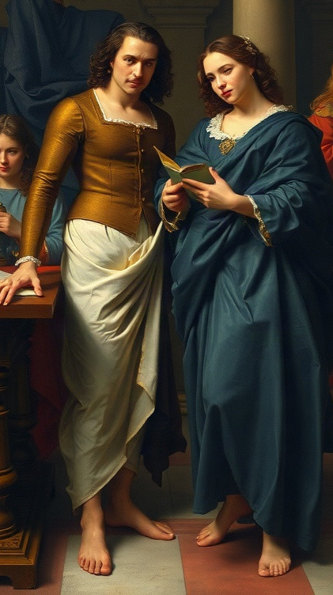
Классицизм в искусстве
В период классицизма, охватывающем XVII–XIX века, искусство стремилось к гармонии и возвышенности, опираясь на античные идеалы. Одним из наиболее ярких примеров классицизма является работа Жака-Луи Давида «Клятва Горациев», написанная в 1784 году, которая демонстрирует чёткость форм и героический пафос.
Классицизм оказал значительное влияние на архитектуру, приведя к созданию таких знаковых сооружений, как Пантеон в Париже, построенный в XVIII веке.

Slide 7
Романтизм в искусстве
1
В начале XIX века, примерно в 1800-1850 годах, романтизм стал значительным направлением в искусстве, отходя от строгих канонов классицизма. Художники, такие как Эжен Делакруа, использовали яркие, насыщенные цвета и выразительные эмоции, что отразилось в таких работах, как «Свобода, ведущая народ», где чёткие линии и динамичные композиции передают глубокую эмоциональность и социальную направленность.
2
Романтизм повлиял на развитие музыки, литературы и живописи, оставив неизгладимый след в культуре и искусстве.

Slide 8

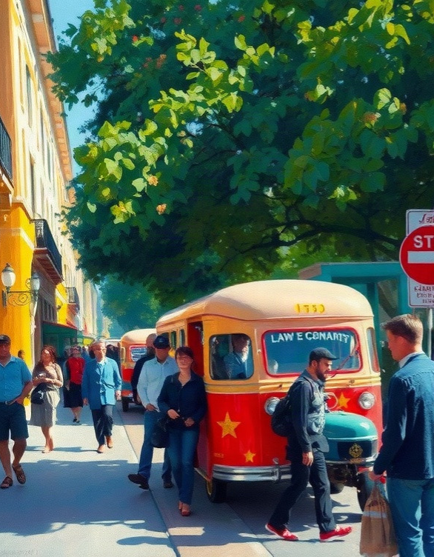
Импрессионизм в искусстве
Импрессионизм зародился в середине XIX века во Франции, в 1860-х годах, и стал революционным направлением в искусстве, отвергая строгие каноны классицизма. Его основоположники, такие как Клод Моне, Камиль Писсарро и Эдуард Мане, создали более 200 тысяч произведений, которые значительно повлияли на развитие живописи, внедряя новые техники и подходы, такие как игра света и цвета, и положили начало новым художественным течениям, вдохновляя миллионы людей по всему миру. К концу XIX века импрессионизм завоевал признание и влияние в Европе и за её пределами, став символом свободы и творческой экспрессии.

Slide 9

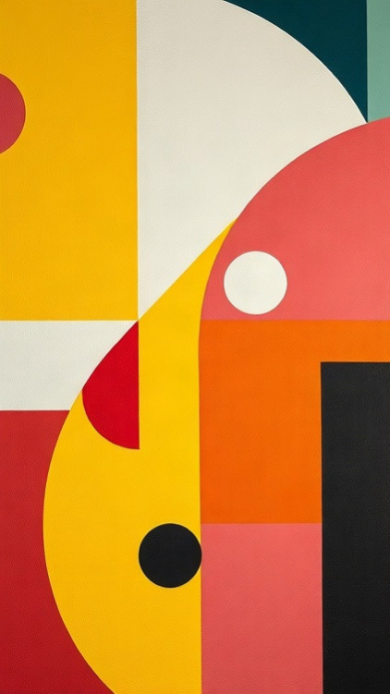
Абстракционизм в искусстве
Абстракционизм, возникший в начале XX века, стал значительным направлением в искусстве, отвергая реалистичное изображение мира.
Его основатели, такие как Василий Кандинский и Казимир Малевич, создали произведения, где форма и цвет стали основными элементами выразительности.
К примеру, в картине «Чёрный квадрат» Малевича использованы геометрические формы и чистый цвет, что стало символом полного отказа от традиционных канонов живописи.

Slide 10

Сюрреализм в искусстве
1
2
Сюрреализм, зародившийся в начале XX века, стал значительным движением в искусстве, отражая бунт против рационализма и поиск новых форм выражения. Основоположник направления — художник Сальвадор Дали — создал более 1000 произведений, многие из которых стали иконами сюрреализма и символами эпохи.
Среди наиболее известных работ можно выделить «Постоянство памяти» (1931), где Дали мастерски передаёт идею текучести времени и реальности, заставляя зрителя погрузиться в мир сновидений и фантазий.

Slide 11
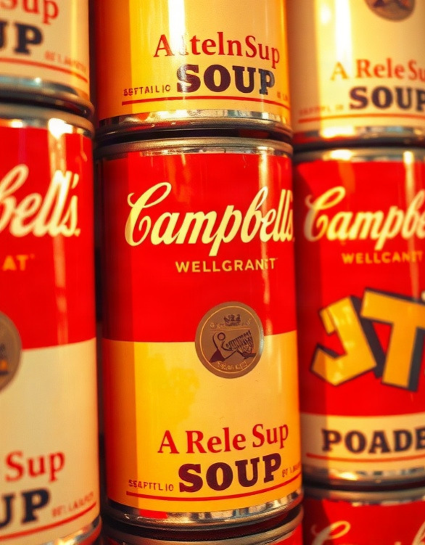
Поп-арт в искусстве
Поп-арт, возникший в 1950-х годах в Великобритании и США, стал ярким проявлением массовой культуры.
Одним из наиболее известных представителей поп-арта является Энди Уорхол, который создал множество произведений, включая серию «Банки с супом Кэмпбелл», состоящую из 32 полотен, где повторяется изображение одной и той же банки супа. Поп-арт оказал значительное влияние на искусство, привнёс в него элементы коммерции и поп-культуры, изменив восприятие традиционного художественного произведения.

Slide 12
Влияние технологий на искусство
В эпоху Возрождения, начавшуюся примерно в 14 веке, художники стали активно использовать перспективу и реализм, что привело к созданию таких шедевров, как «Мона Лиза» Леонардо да Винчи. В 19 веке с появлением фотографии искусство претерпело значительные изменения: количество произведений, запечатлевающих реальность, увеличилось, а живопись и скульптура стали более экспериментальными.
В XXI веке, благодаря цифровым технологиям, искусство стало более доступным для широкой аудитории: количество онлайн-галерей и платформ для художников выросло в десятки раз, а число цифровых художников увеличилось в несколько раз по сравнению с предыдущими десятилетиями.

Slide 13

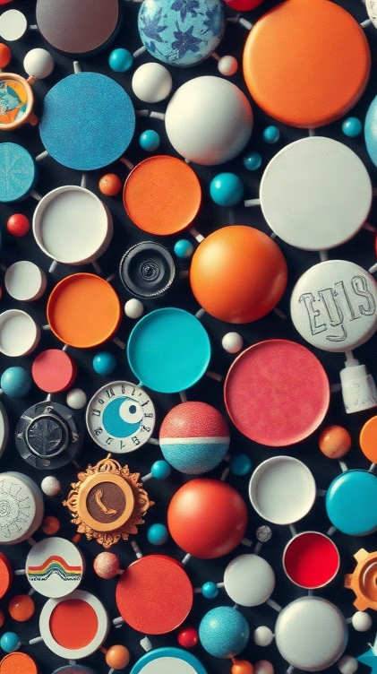
Будущее искусства
Диаграмма показывает распределение интереса в искусстве по различным направлениям в процентах.
Классическое искусство занимает наибольшую долю (40%), за ним следует современное (35%), далее цифровое (15%) и уличное (10%). Это демонстрирует изменение предпочтений в искусстве от традиционных форм к более современным и цифровым.

Slide 14
Спасибо за внимание!
Спасибо за внимание. В этой презентации мы рассмотрели основные художественные стили и течения от эпохи Возрождения до современности, проанализировали их особенности и сравнили между собой. Надеемся, что информация была полезной и вдохновит вас на дальнейшее изучение искусства.

